Slide 1



Заседание руководителей студенческих научных обществ профессиональных образовательных организаций Смоленской области
Организация проектной деятельности духовно-нравственной направленности обучающихся ОГБПОУ «Смоленский строительный колледж»
А.Н. Зотина,
Преподаватель дисциплин: «Философия», «Основы этики», «Праксиология»
07.02.2023

Slide 2
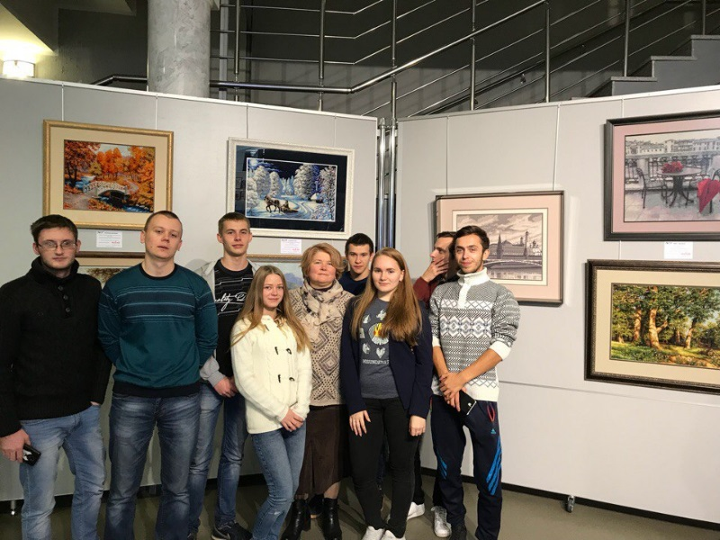
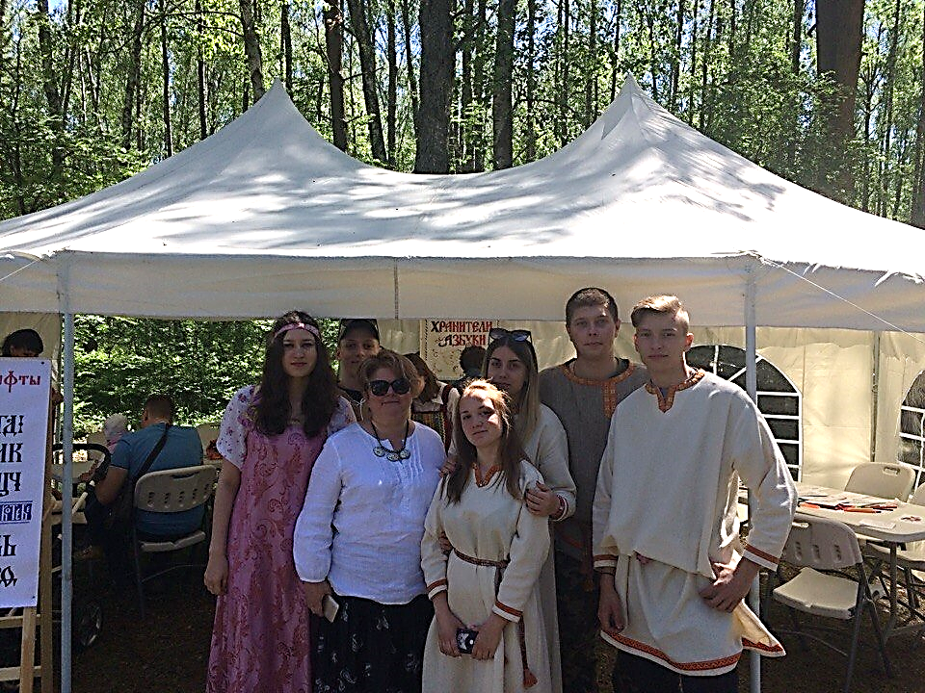
Триада принципов успешной проектной деятельности
1. Проблема должна стать личностно-значимой
2. Проблема должна объединять
3. Проект должен иметь широкий выход, т. е. стать публичным

Slide 3
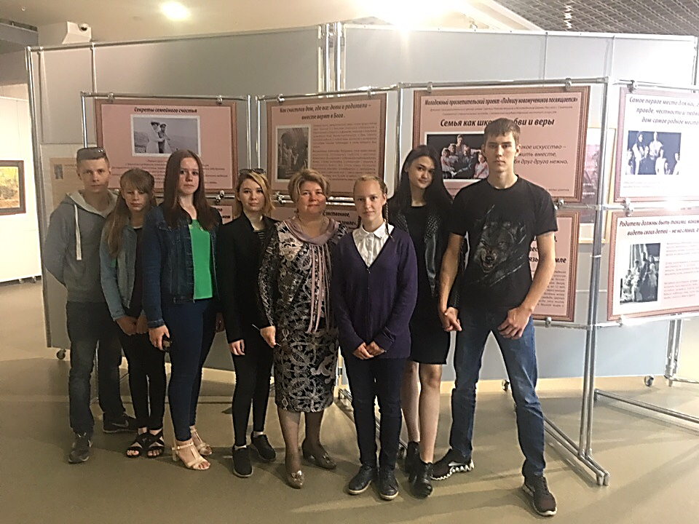
Проект «Семья как школа любви и веры»
Выставка «Семья как школа любви и веры» на городском празднике «День любви , семьи и верности»
07.07.2018

Slide 4
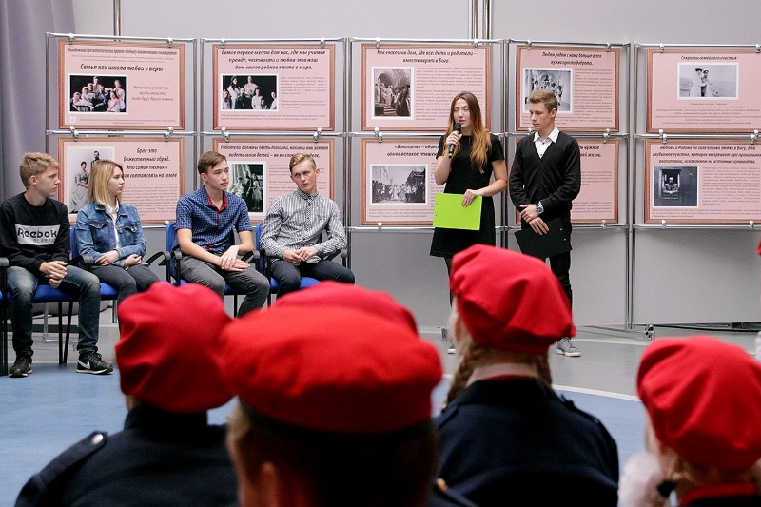
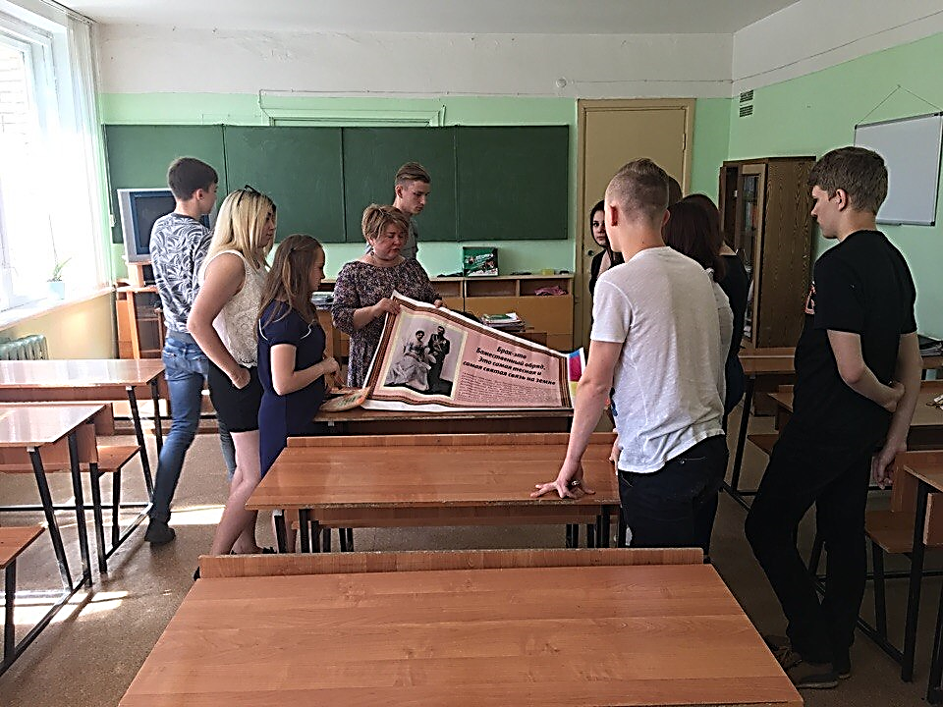
Итоговое мероприятие гранта КВЦ
им. Тенишевых
2019 год
Подготовительные работы

Slide 5
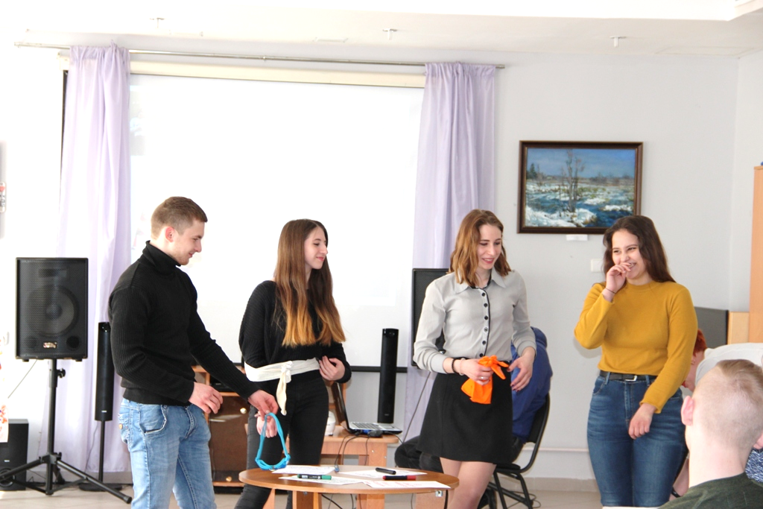
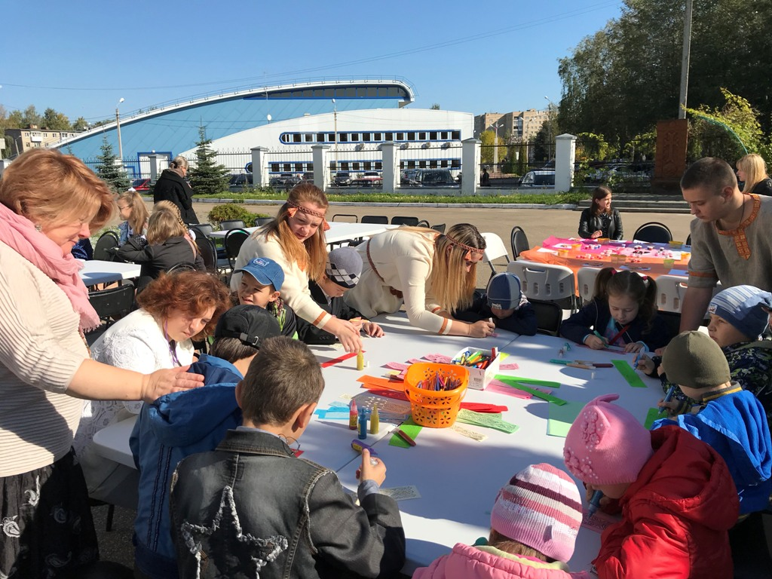
Проект «Инклюзивное фестивальное движение Смоленщина без границ»
07.07.2018

Slide 6
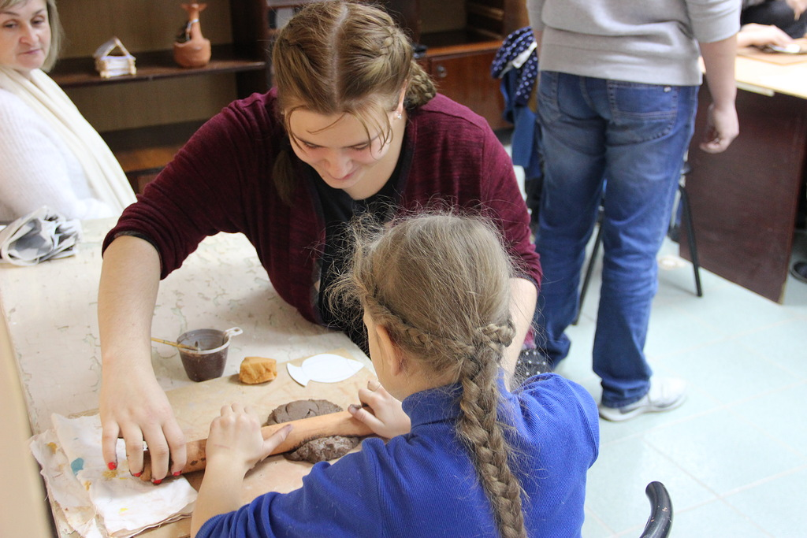
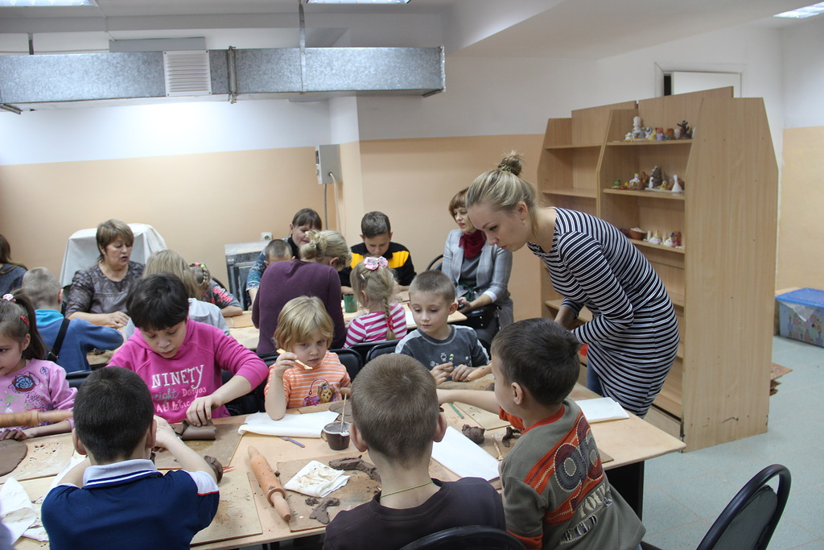
Участие волонтёров в мероприятиях гранта
На занятиях
в керамической мастерской
2019 г.

Slide 7
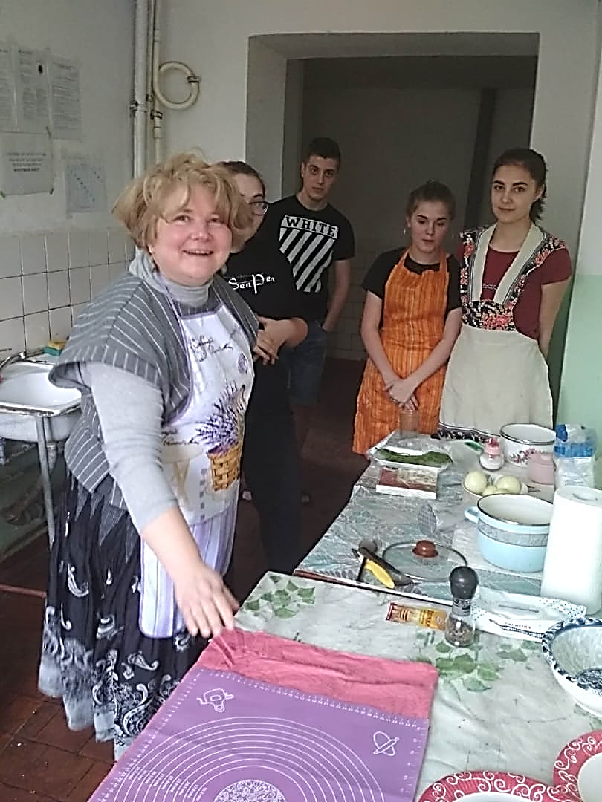
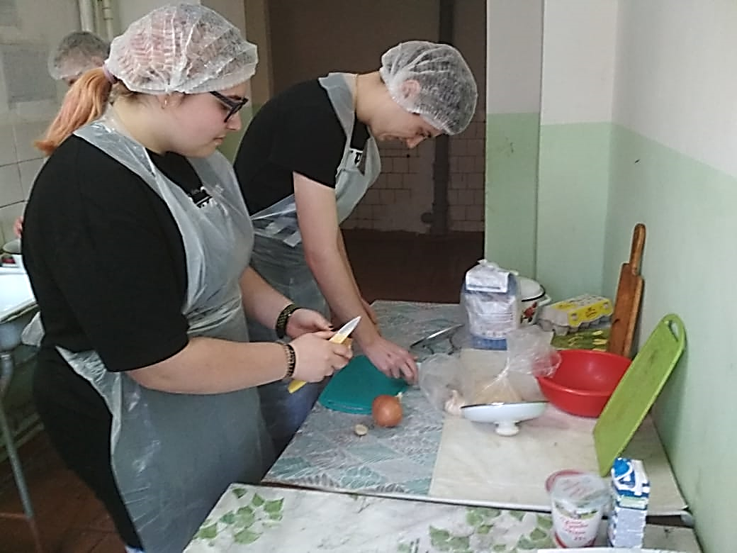
Мастер-классы по приготовлению пищи
Проект «Потребительский дозор ССК- ступенька к повышению культуры студенческого социума»
2020-2021 г.

Slide 8
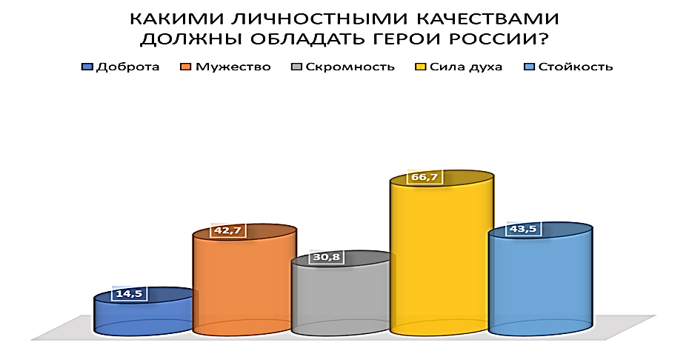
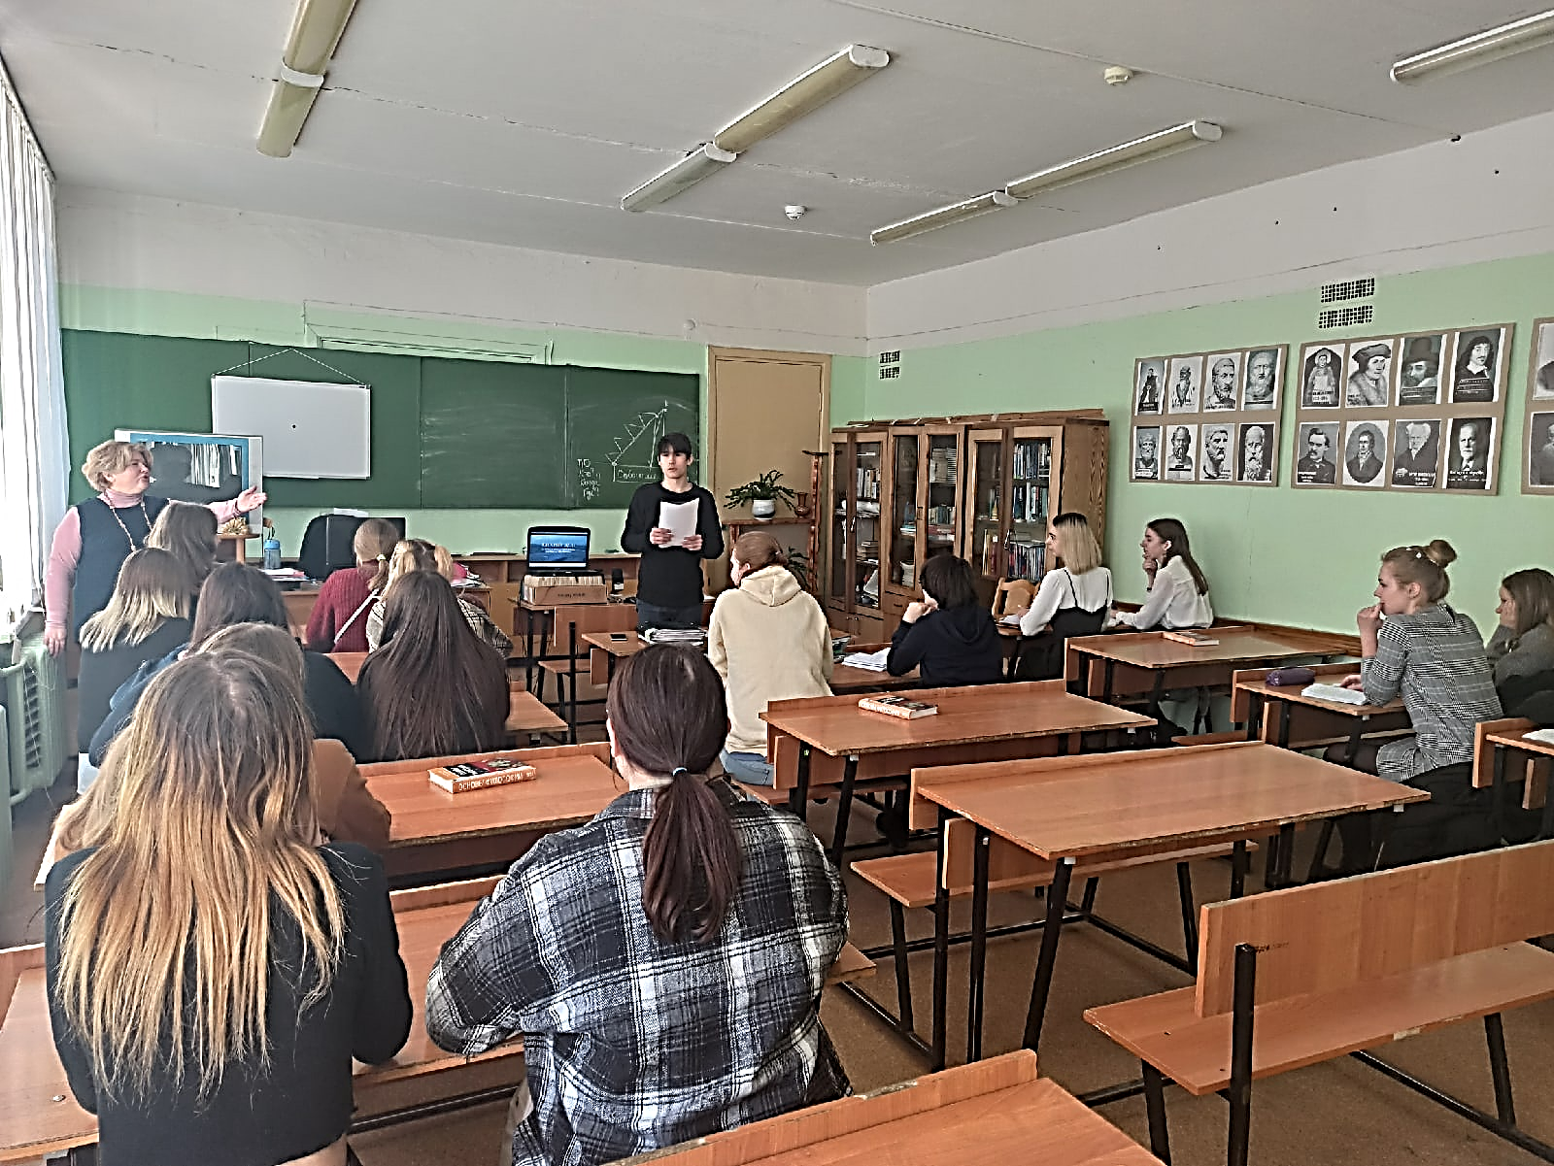
Проект «Уроки памяти. Герои России-Новомученики Церкви Русской»
Опрос среди студентов
Смоленского строительного колледжа
2021-2023 г.

Slide 9
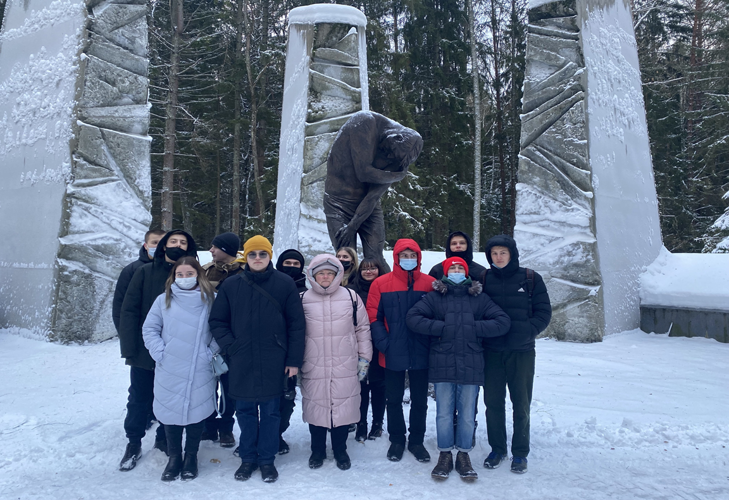
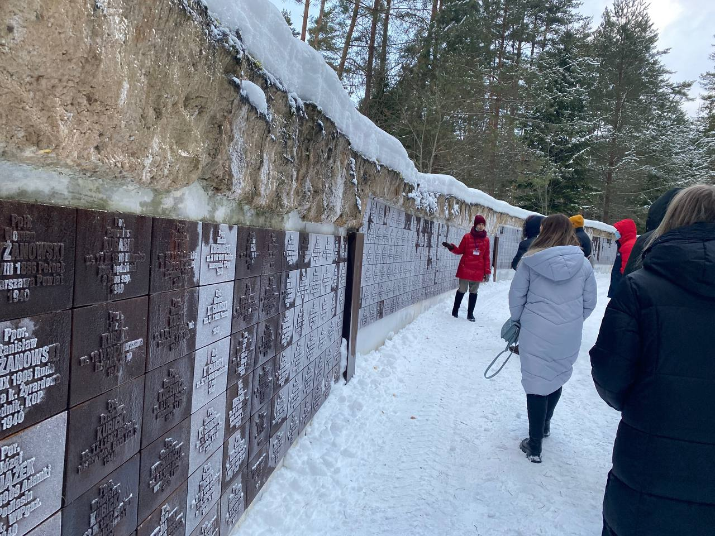
Мемориальный комплекс «Катынь»
Проект «Уроки памяти. Герои России-Новомученики Церкви Русской»

Slide 10

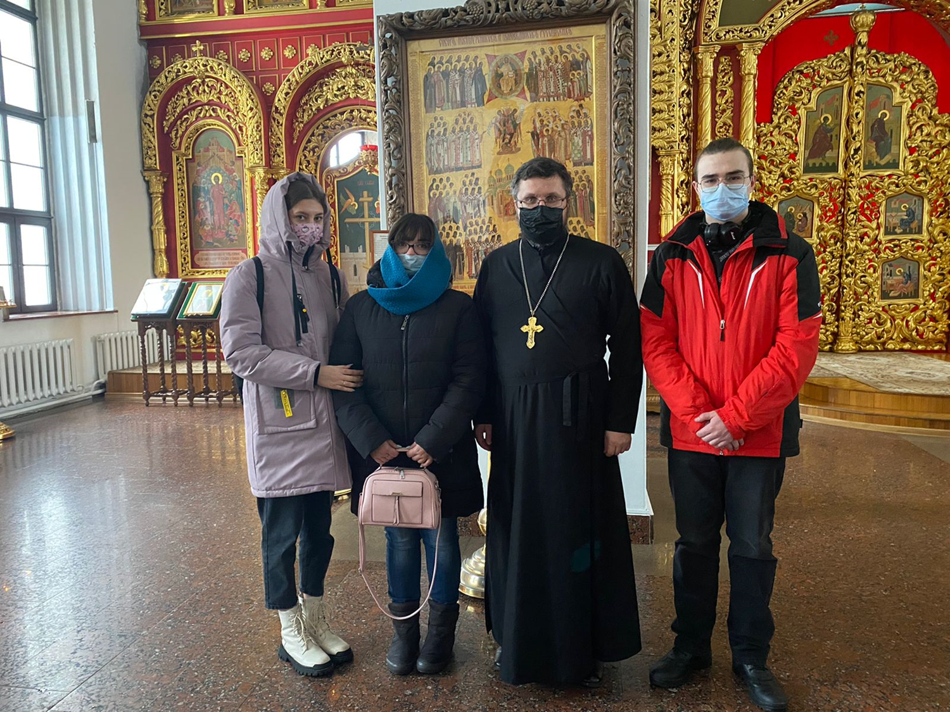
Проект «Уроки памяти. Герои России-Новомученики Церкви Русской»
Храм Новомучеников и Исповедников Церкви Русской

Slide 11
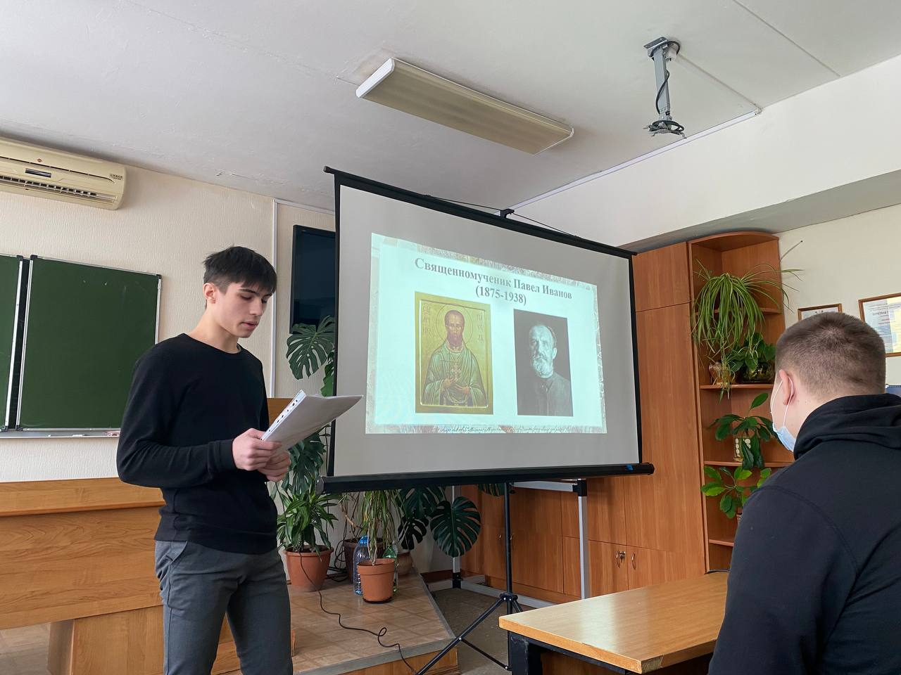
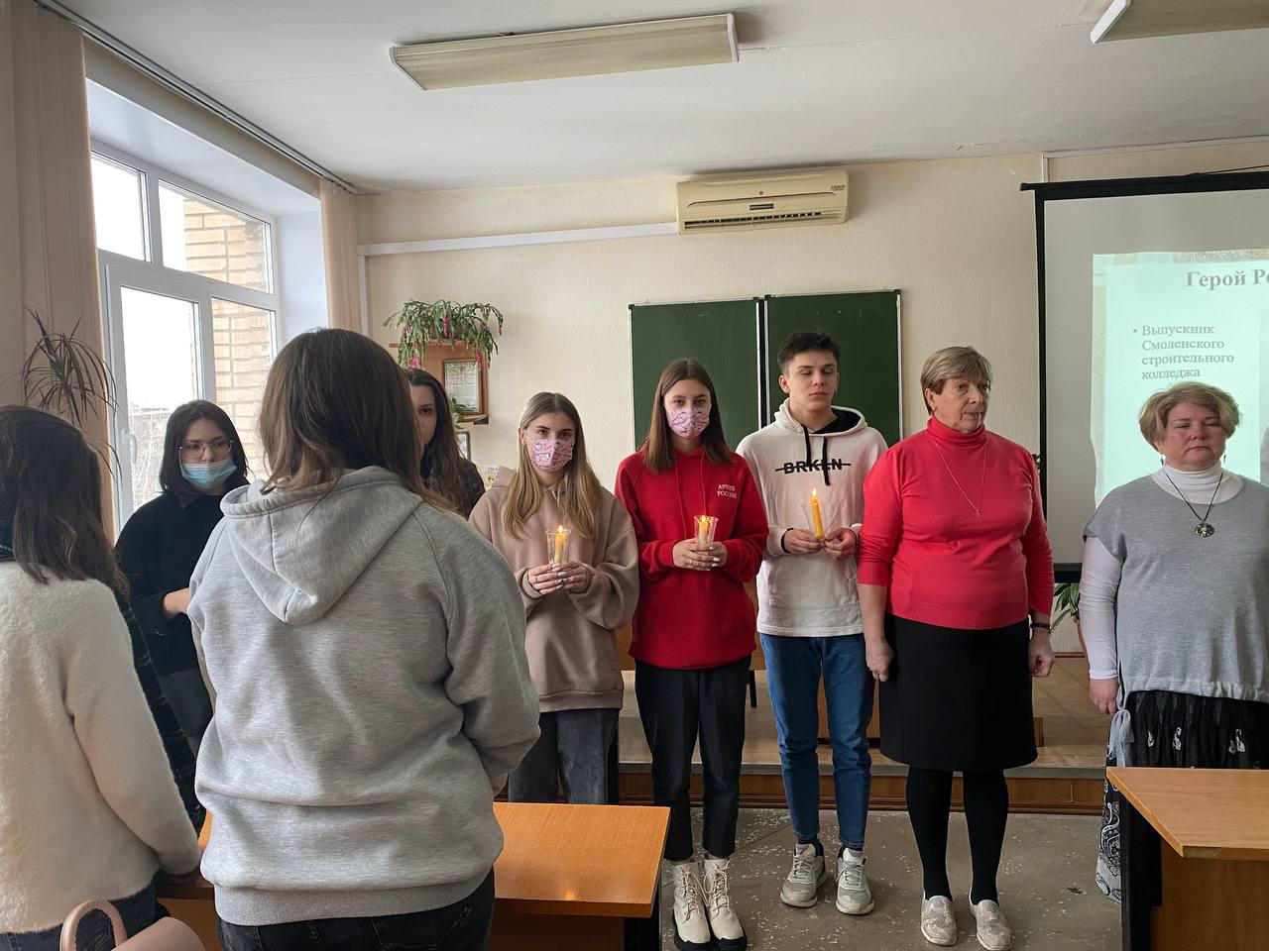
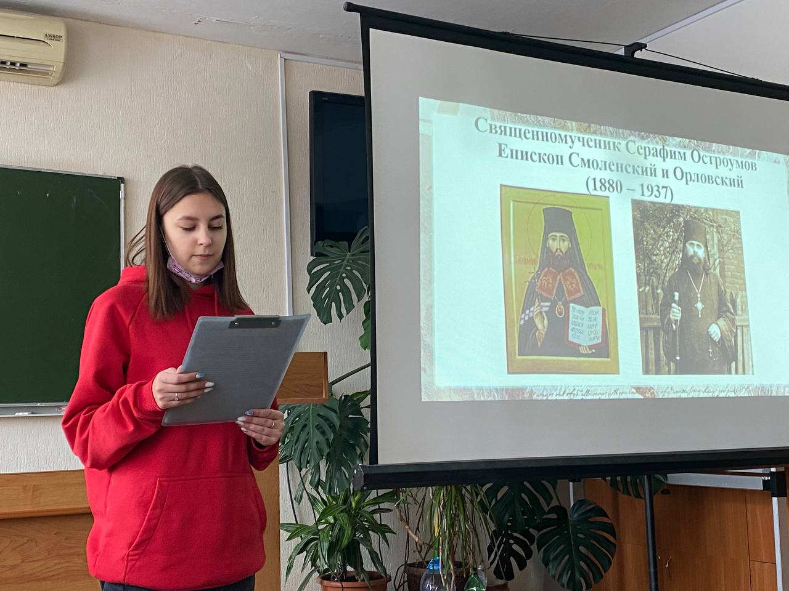
День Героев России 2021 год

Slide 12
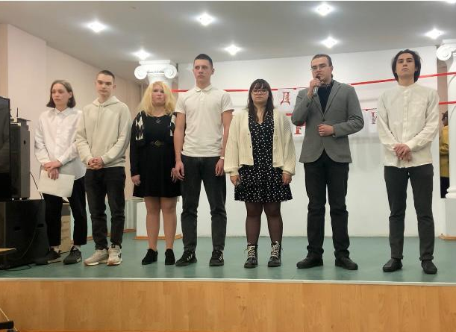
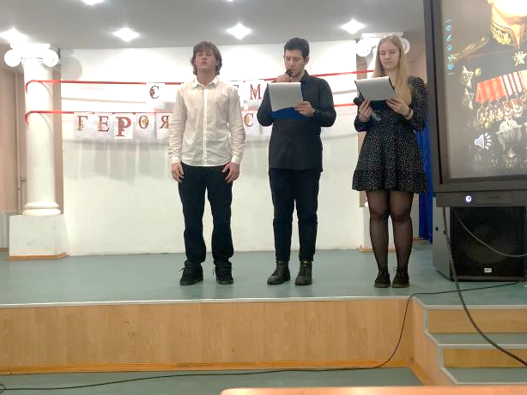
День героев России
9.12.2022

Slide 13
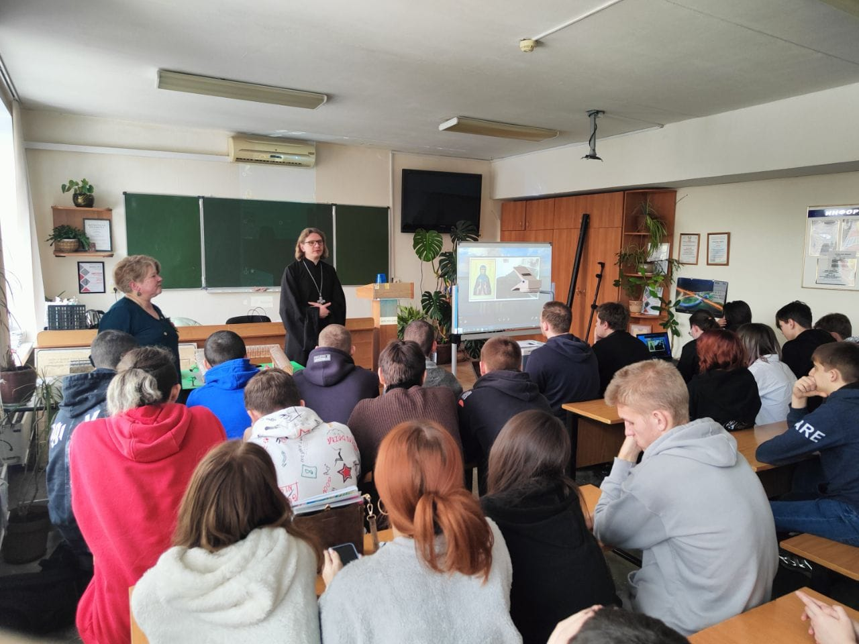
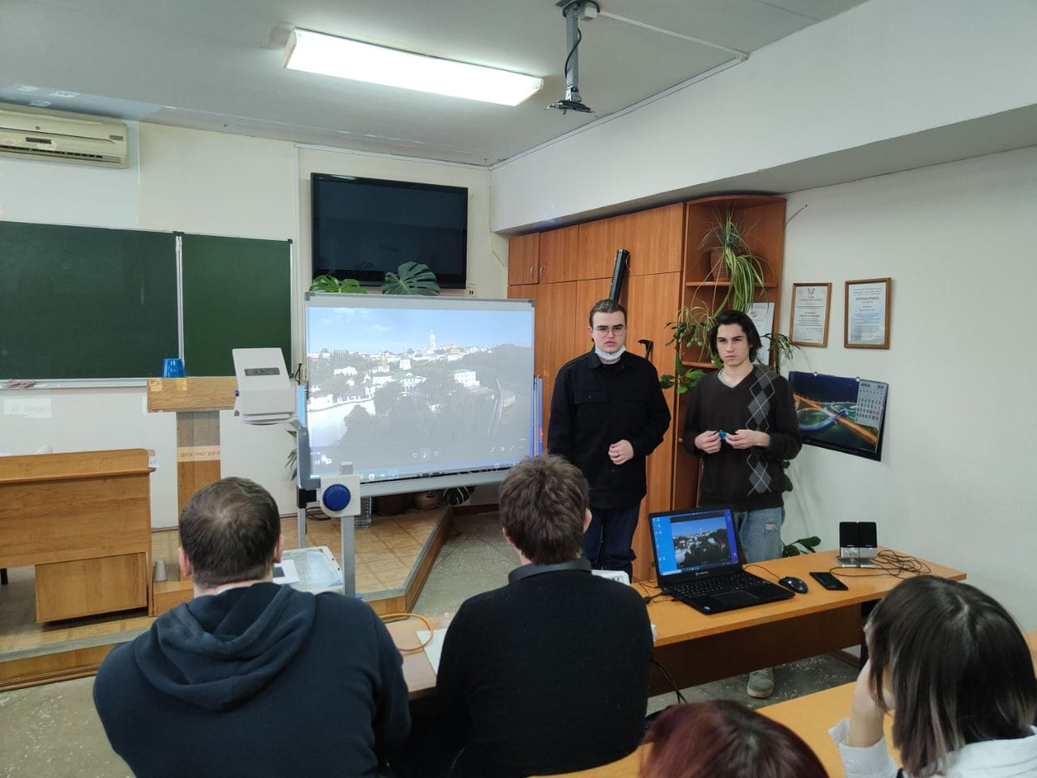
Праздник Новомучеников
31.01.2023

Slide 14
ОБЛАСТНОЕ ГОСУДАРСТВЕННОЕ БЮДЖЕТНОЕ ПРОФЕССИОНАЛЬНОЕ ОБРАЗОВАТЕЛЬНОЕ УЧРЕЖДЕНИЕ
«СМОЛЕНСКИЙ СТРОИТЕЛЬНЫЙ КОЛЛЕДЖ»
Спасибо за внимание!
Зотина Алла Николаевна
allazotina@yandex.ru
07.02.2023

